Slide 1
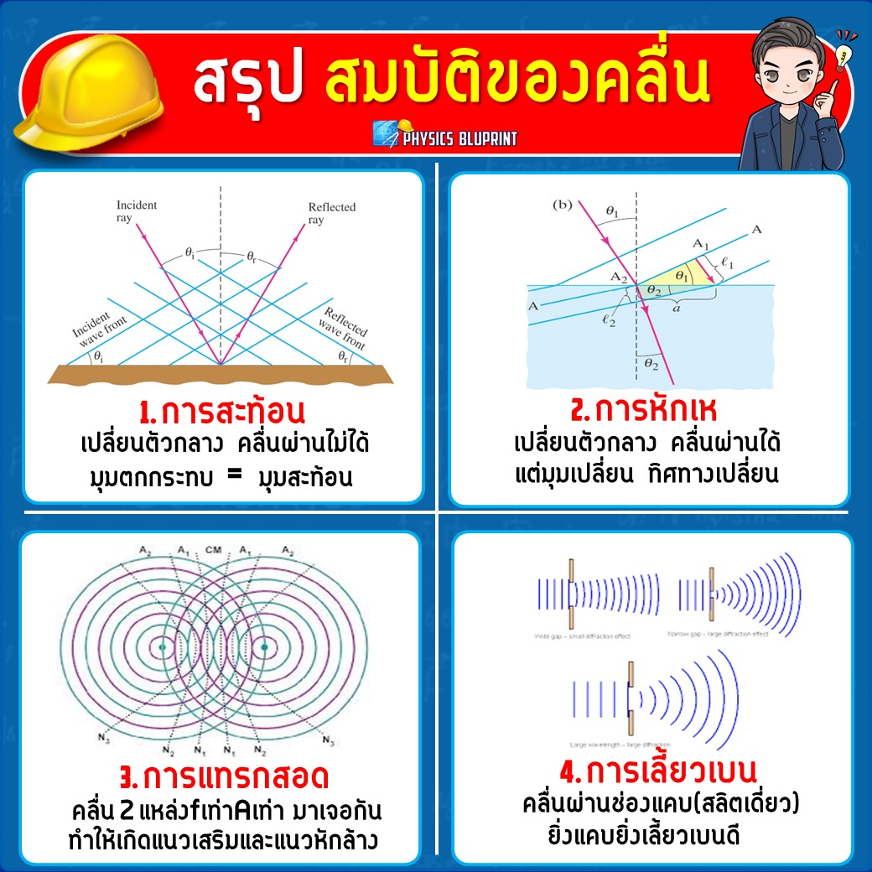

Slide 3
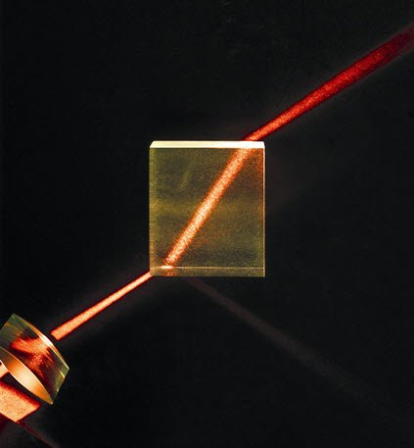
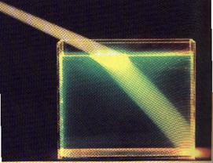

Slide 4


Slide 5
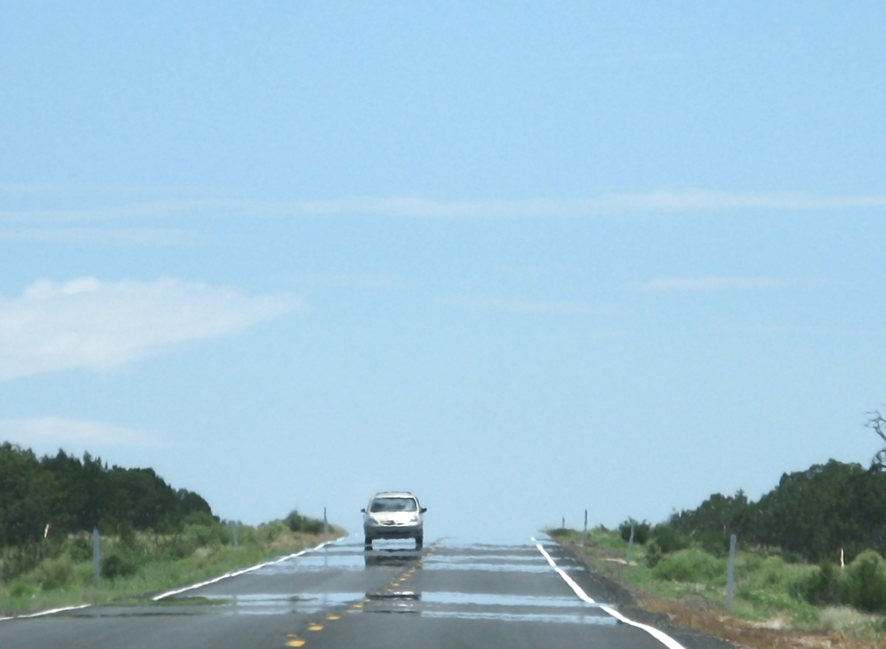

Slide 6
จุดประสงค์การเรียนรู้
1. นักเรียนอธิบายการหักเหของคลื่นได้
2. นักเรียนสามารถคำนวณแก้ไขโจทย์ปัญหาการหักเหของคลื่นได้

Slide 7
กิจกรรมการเรียนรู้
1. ให้นักเรียนทุกคนศึกษาใบความรู้ เรื่องการหักเหของคลื่น 5 นาที

Slide 8
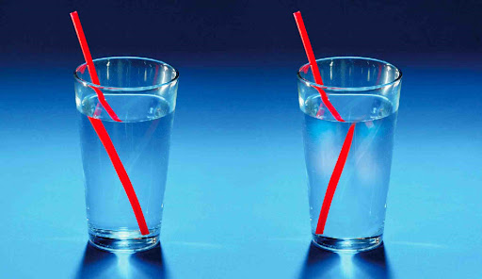
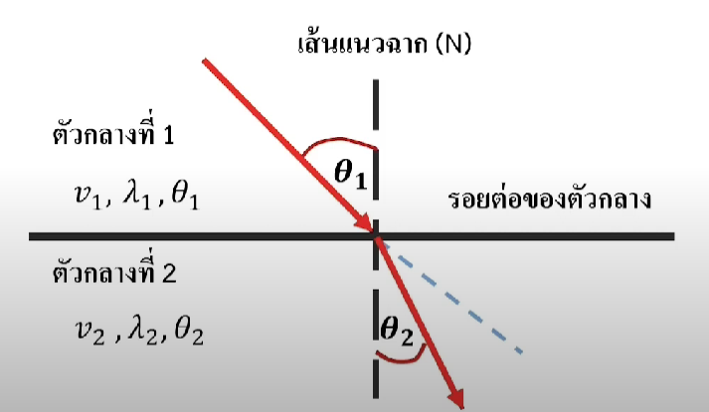
การหักเหของคลื่น (Refraction)
เกิดจากคลื่นมีการเคลื่อนที่จากตัวกลางที่ 1 ไปยังตัวกลางที่ 2 ที่มีสมบัติต่างกัน แล้วทำให้อัตราเร็วคลื่น (V) ความยาวคลื่น (λ) เปลี่ยนไปจากเดิม
แต่ ความถี่ (f) ไม่มีการเปลี่ยนแปลง ส่วนทิศทางของคลื่นอาจจะเปลี่ยน หรือไม่เปลี่ยนก็ได้
v , λ , θ เปลี่ยนแปลง
f คงที่

Slide 9
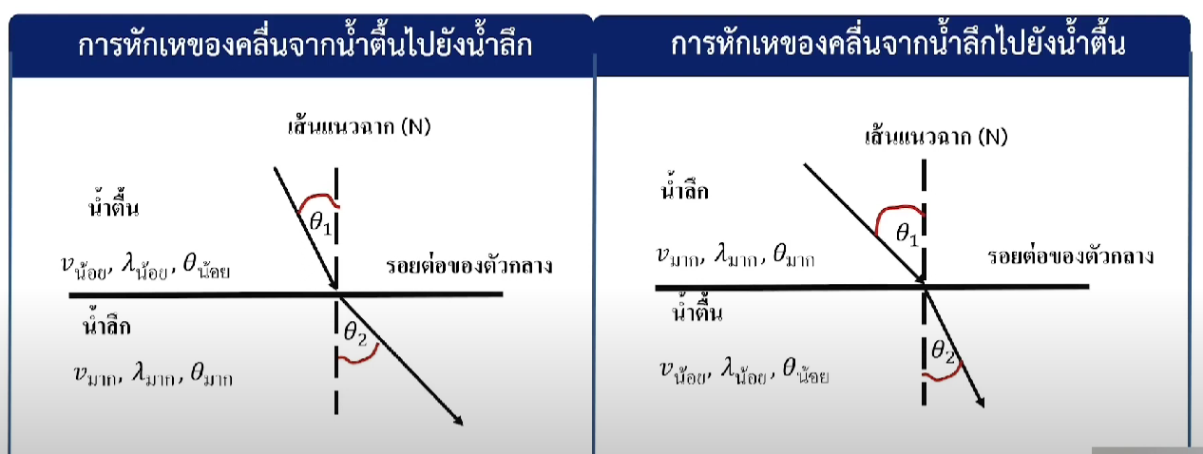
การหักเหของคลื่นน้ำตื้น น้ำลึก

Slide 10
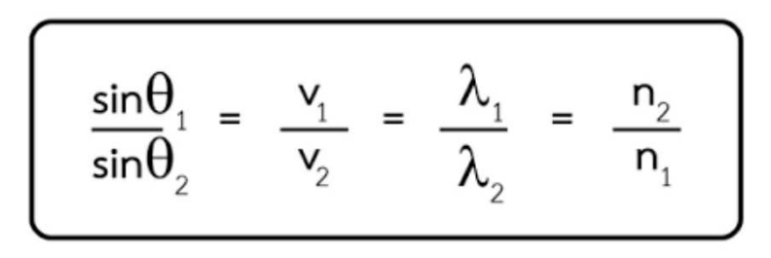
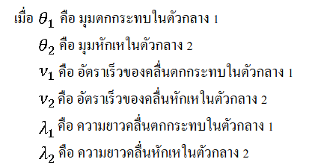
กฎของสเนลล์ (Snell's Law)

Slide 11
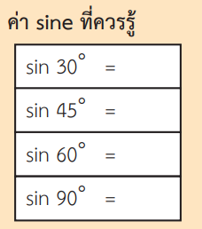

Slide 12
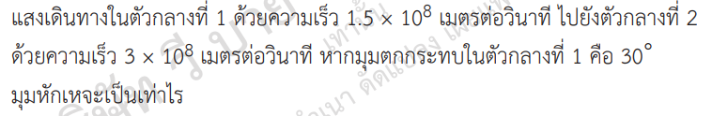
ตัวอย่างโจทย์ปัญหา

Slide 13
ให้นักเรียนทำแบบฝึกหัดส่งท้ายชั่วโมง

